Slide 1
Основы практического использования нейронных сетей. Лекция 10. Средства работы с НС.
Дмитрий Буряк.
к.ф.-м.н.
dyb04@yandex.ru

Slide 3
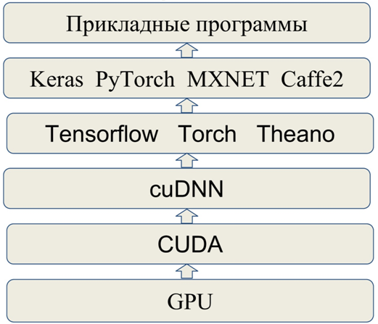
Средства работы с НС

Slide 4
cuDNN
Необходима низкоуровневая работа с памятью GPU (CUDA функции).
Реализованы базовые типы слоев НС, градиенты, базовый тип данных – тензор.
Для практической работы с НС требуется много времени на реализацию и отладку – практически всегда используются более высокоуровневые средства.
Максимальная скорость работы по сравнению с высокоуровневыми средствами.

Slide 5
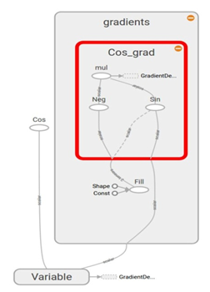
TensorFlow/Torch
Вычисления представляются в виде вычислительного графа.
Реализовано автоматическое дифференцирование
Вызовы функций cuDNN для реализации вычислений
Максимальная скорость работы по сравнению с высокоуровневыми средствами.

Slide 6
Keras/PyTorch
Удобное API для работы с НС.
Большое количество реализованных типов слоев, функций потерь, алгоритмов обучения.
Применение предобработки/аугментации данных предусмотрено в общем конвейере обучения НС.
Возможности создания собственных функций потерь, слоев и их простая интеграция в основной функционал.
Функции поддержки распределенных вычислений для НС.
Наборы предобученных сетей.
Оперативная реализация и включение в релиз новых подходов

Slide 7
НС в среде Matlab
Neural Network toolbox.
Поддержка глубоких сетей с 2016г.
Встроенные средства распараллеливания (требуется установка Parallel Computing Toolbox).
Высокий уровень абстракции при обработке данных.
Наличие различных средств обработки данных разной природы в той же среде.
Ограниченный набор архитектур и алгоритмов обучения.
Сложность внесения изменений в существующие архитектуры и алгоритмы обучения.

Slide 8
Распределенные вычисления НС
Нехватка вычислительных ресурсов
Потребность в памяти для модели/данных
- Много параметров в памяти
+ Меньше коммуникаций
+ Выигрыш в памяти
- Затратные коммуникации

Slide 9
Распараллеливание по данным (1)
Разделение обучающих данных на части (по числу вычислительных узлов)
На каждом узле вычисляется градиент по своей обучающей подвыборке
Формирование общего градиента
Обновление моделей на узлах
Синхронный SGD
«усреднение» градиентов от узлов → более устойчивый процесс обучения
однократное обновление модели (в рамках одной итерации)
быстродействие определяется самым «медленным» узлом.
Асинхронный SGD
Модель обновляется по градиенту от каждого узла
Требует меньше времени на обработку пакета обучения (минибатча)

Slide 10
Распараллеливание по данным (2)
Реализация в PyTorch
Синхронный SGD
Асинхронный SGD: требуется самостоятельная реализация.
Реализация в TensorFlow (Keras)
Синхронный SGD
Асинхронный SGD:
from torch.nn.parallel import DistributedDataParallel as DDP
# `model` is the model we previously initialized
model = ...
# `rank` is a device number starting from 0
model = model.to(rank)
ddp_model = DDP(model, device_ids=[rank])
import tensorflow as tf
strategy = tf.distribute.MirroredStrategy()
with strategy.scope():
model = Model(...)
model.compile(...)
tf.distribute.experimental.ParameterServerStrategy

Slide 11
Распараллеливание модели
Разделение НС на N частей (1 часть на узел)
По слоям
Учитывая особенности архитектуры
Требуется синхронизация
Реализация в PyTorch
Создание двух линейных слоев, размещенных на разных GPU
Реализация в TensorFlow (Keras)
import torch.nn as nn
linear1 = nn.Linear(16, 8).to('cuda:0')
linear2 = nn.Linear(8, 4).to('cuda:1')
import tensorflow as tf from tensorflow.keras
import layers
with tf.device('/GPU:0'):
linear1 = layers.Dense(8, input_dim=16)
with tf.device('/GPU:1'):
linear2 = layers.Dense(4, input_dim=8)

Slide 12
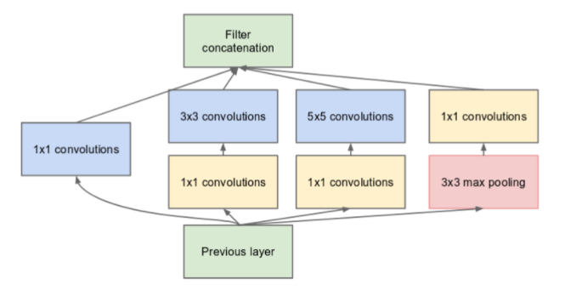
Сравнение
Распараллеливание по данным применяют чаще
Проще реализация и отладка
Подходит для многих задач
Особенности распараллеливания модели
Необходима, если модель слишком большая для одного узла
Требуется учитывать архитектуру НС
Хорошо подходит для сетей с параллельными ветвями

Slide 13
Вопросы
Иерархия программных средств работы с НС
Отличие распараллеливания по данным от распараллеливания модели.
Синхронный и асинхронный SGD

